Slide 1
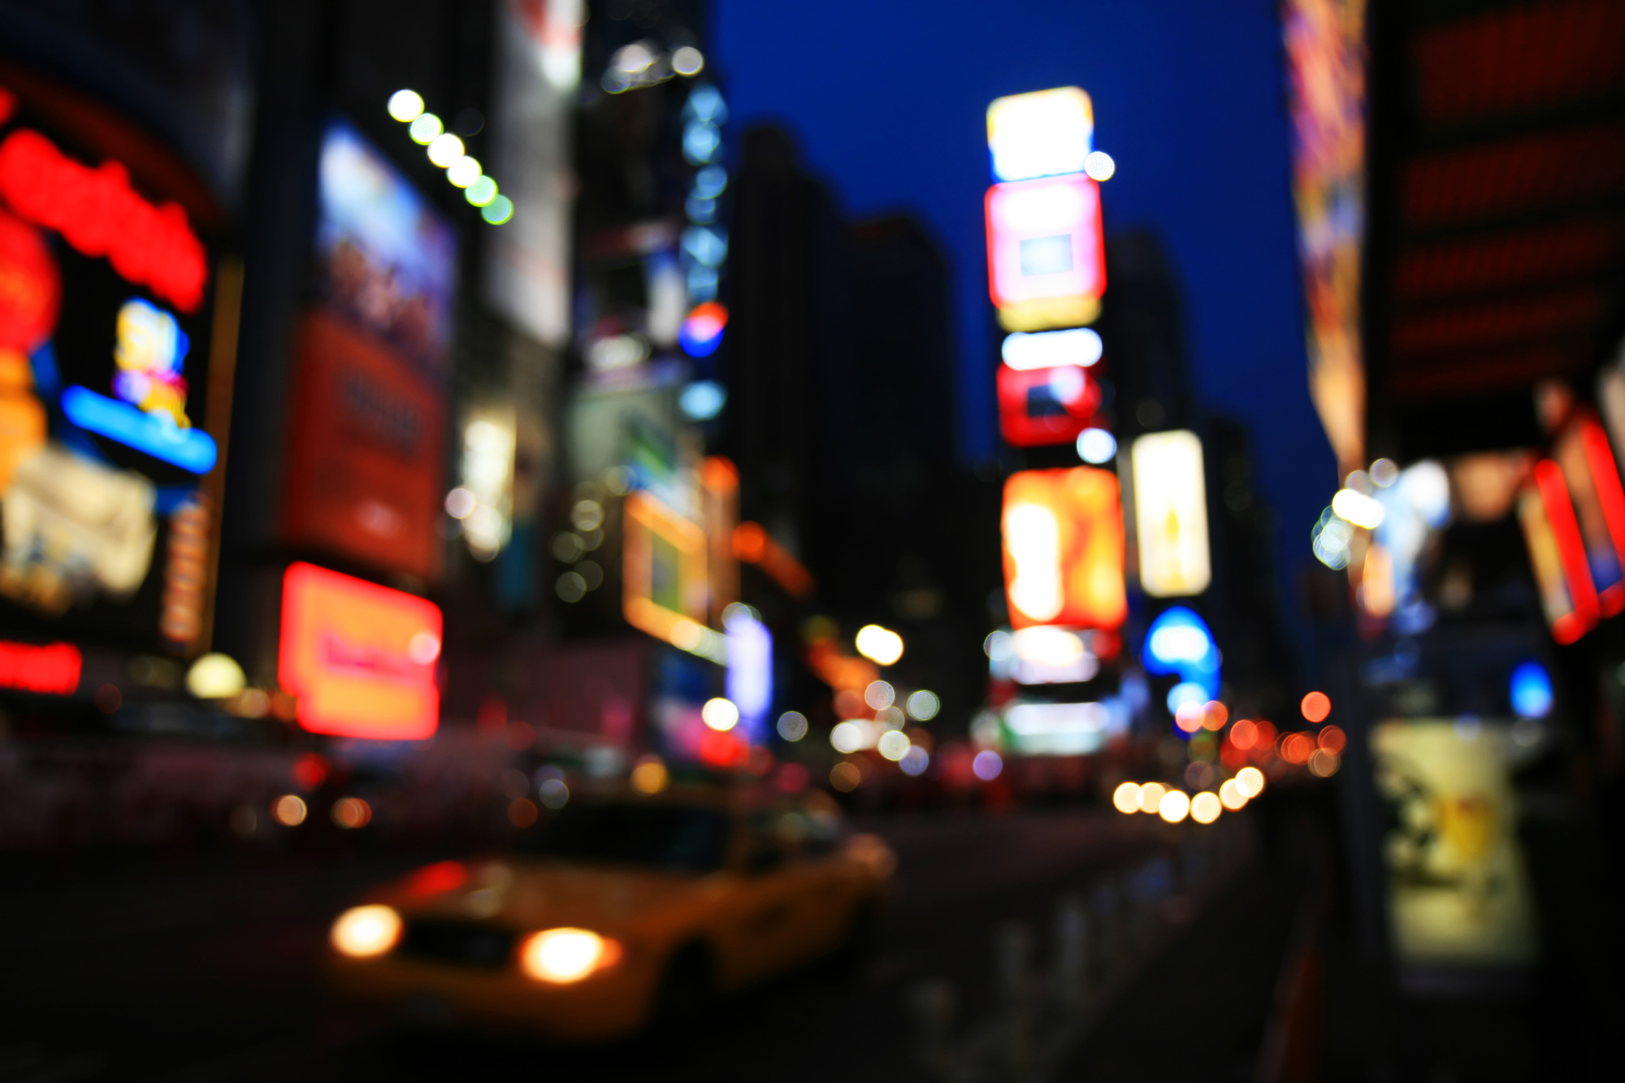

ЭВОЛЮЦИЯ
НАРУЖНОЙ РЕКЛАМЫ
ЧТО НУЖНО ЗНАТЬ МАРКЕТОЛОГАМ О МЕНЯЮЩЕМСЯ РЫНКЕ И ФОРМАТАХ?
11 ОКТЯБРЯ 2019

Slide 2

СНАЧАЛА НЕМНОГО ЦИФР
НЕМНОГО
СТАТИСТИКИ

Slide 3







ДИНАМИКА ОБЪЕМОВ РЕКЛАМНОГО РЫНКА
+6%
+4%
+12%
+4%
+2%
+15%
+3%
+12%
+11%
+6%
+10%
-8%
+13%
+6%
+22%
-1%
-21%
+22%
+26%
+21%
+16%
-5%
+2%
+2%
+13%
+9%
-14%
+10%
-9%
-26%
-12%
-8%
-12%
-10%
-10%
+3%
-13%
7%
3%
0%
-7%
-5%
2014 2015 2016 2017 2018 2019(f) 2020(f)
Источник: АКАР | Zenith

Slide 4
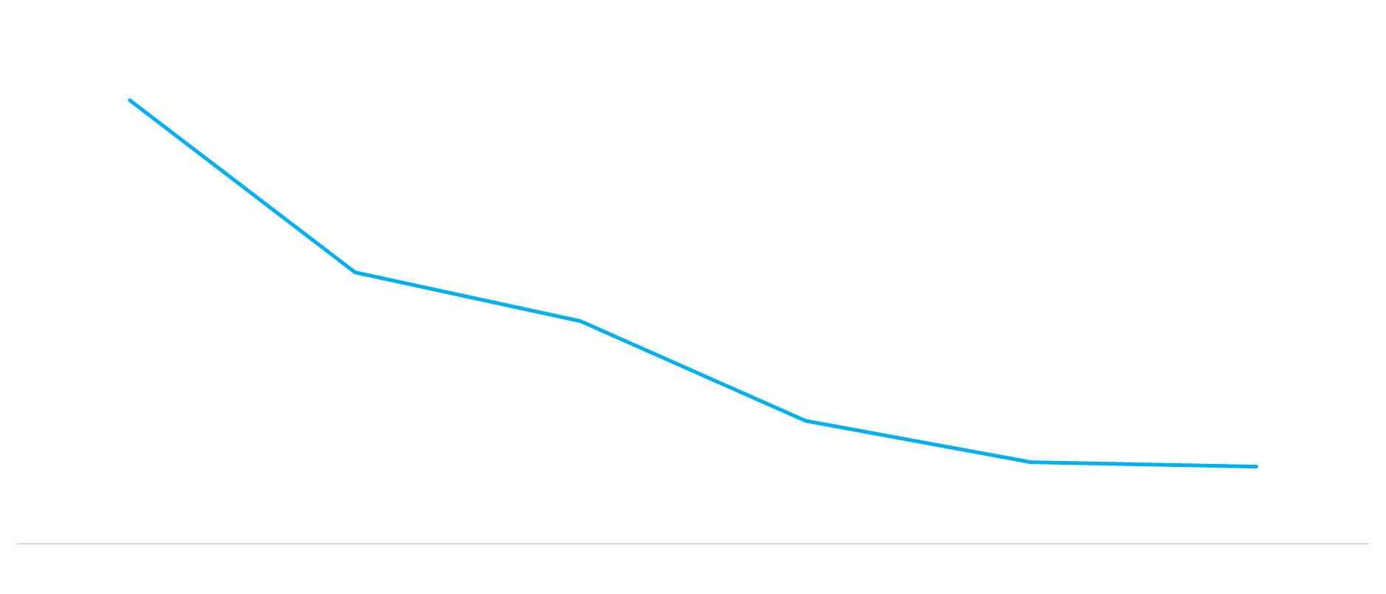
ИНВЕНТАРЬ
184
-15%
156
Источник: AdMetrix, данные по 50 городам, тыс. поверхностей

Slide 5
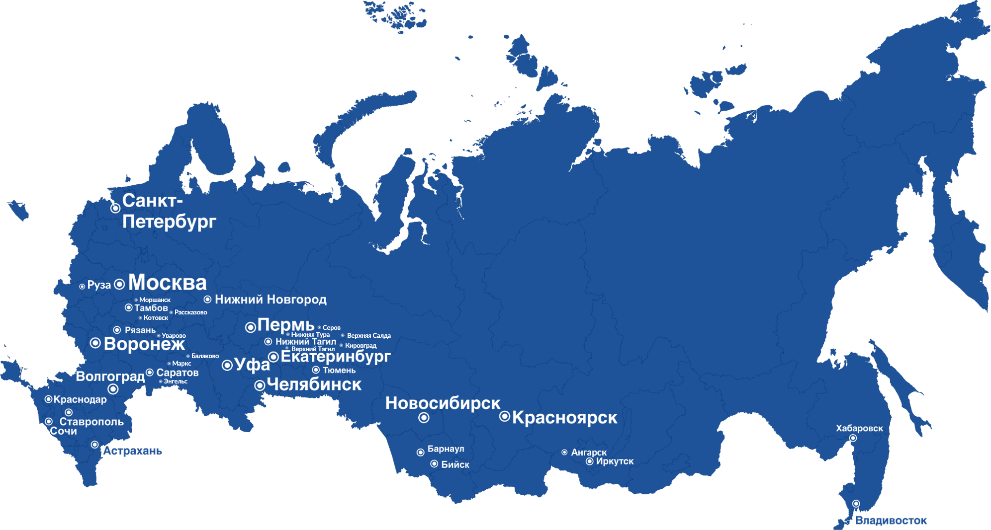
ИНВЕНТАРЬ
ТОРГИ В 50%
ГОРОДАХ ПРИСУТСТВИЯ
Источник: Gallery, данные по собственной сети

Slide 6
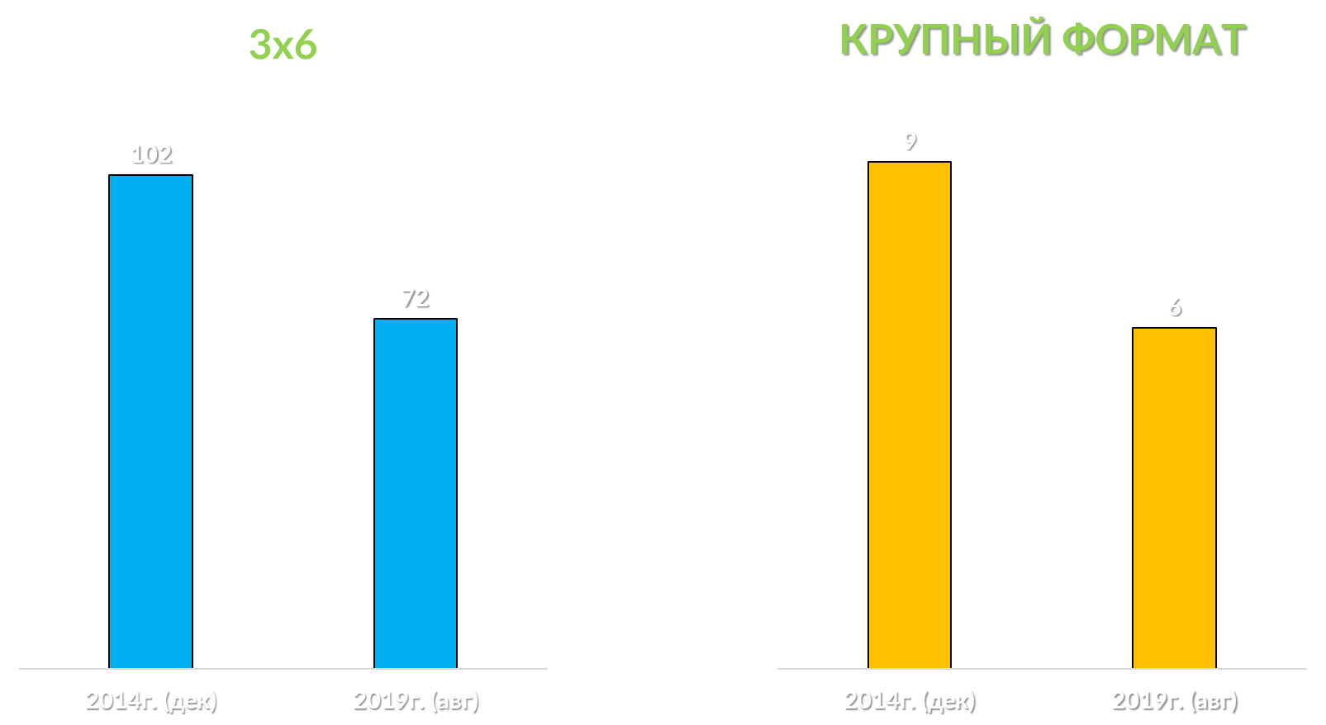
ИНВЕНТАРЬ
-29%
-33%
Источник: AdMetrix, данные по 50 городам, тыс. поверхностей

Slide 7
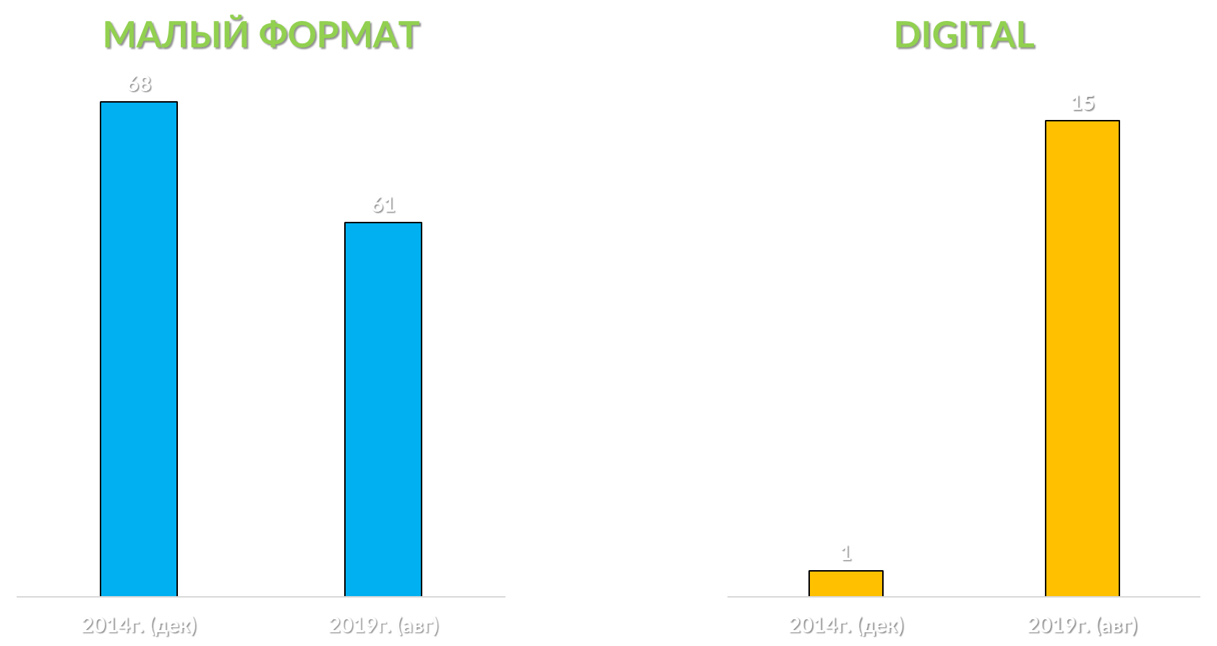
ИНВЕНТАРЬ
-10%
х15
Источник: AdMetrix, данные по 50 городам, тыс. поверхностей

Slide 8
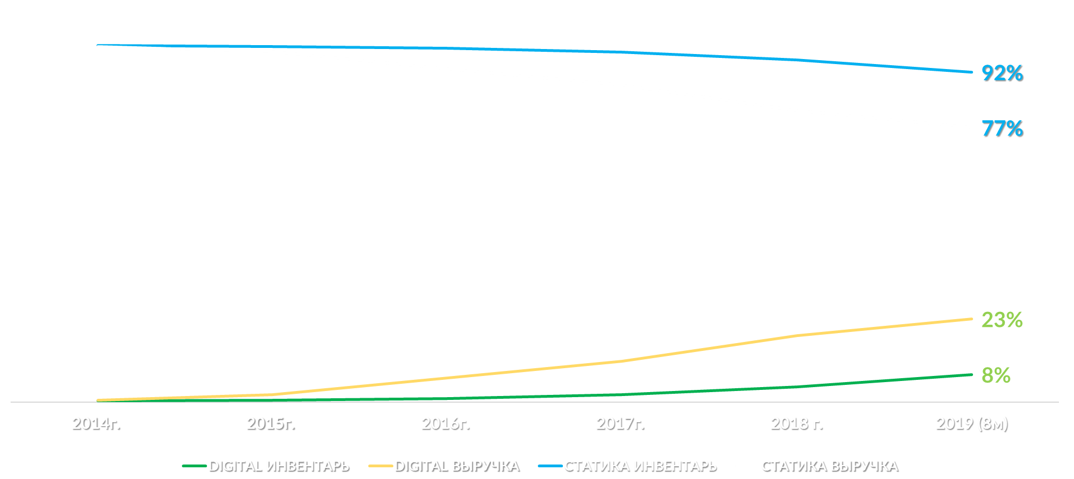
СТАТИКА VS DIGITIAL
Источник: AdMetrix / Эспар, данные по 50 городам

Slide 9
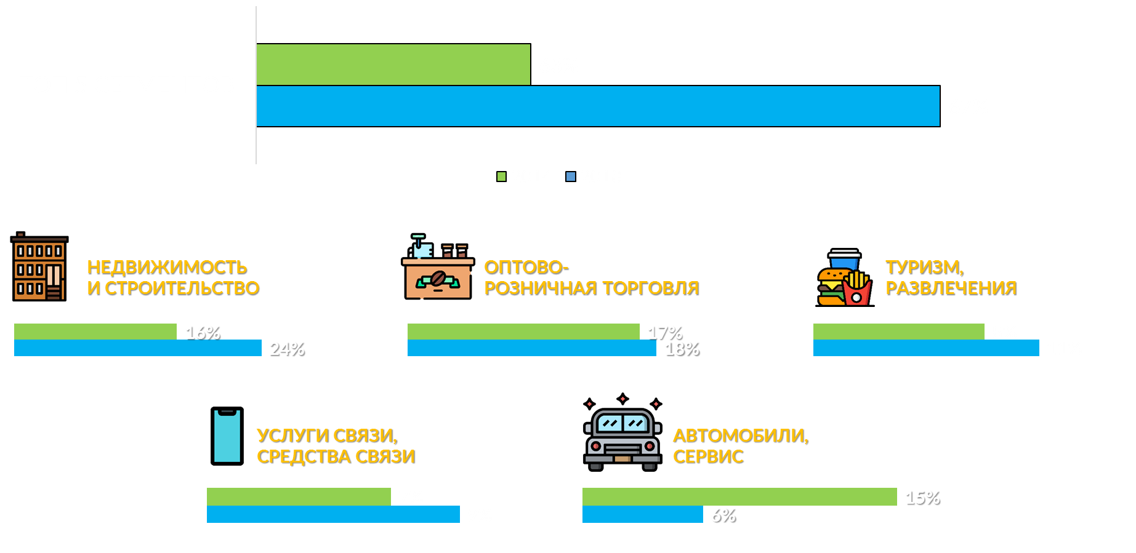
СЕГМЕНТЫ РЕКЛАМОДАТЕЛЕЙ
Источник: AdMetrix / Эспар, данные по 50 городам

Slide 10
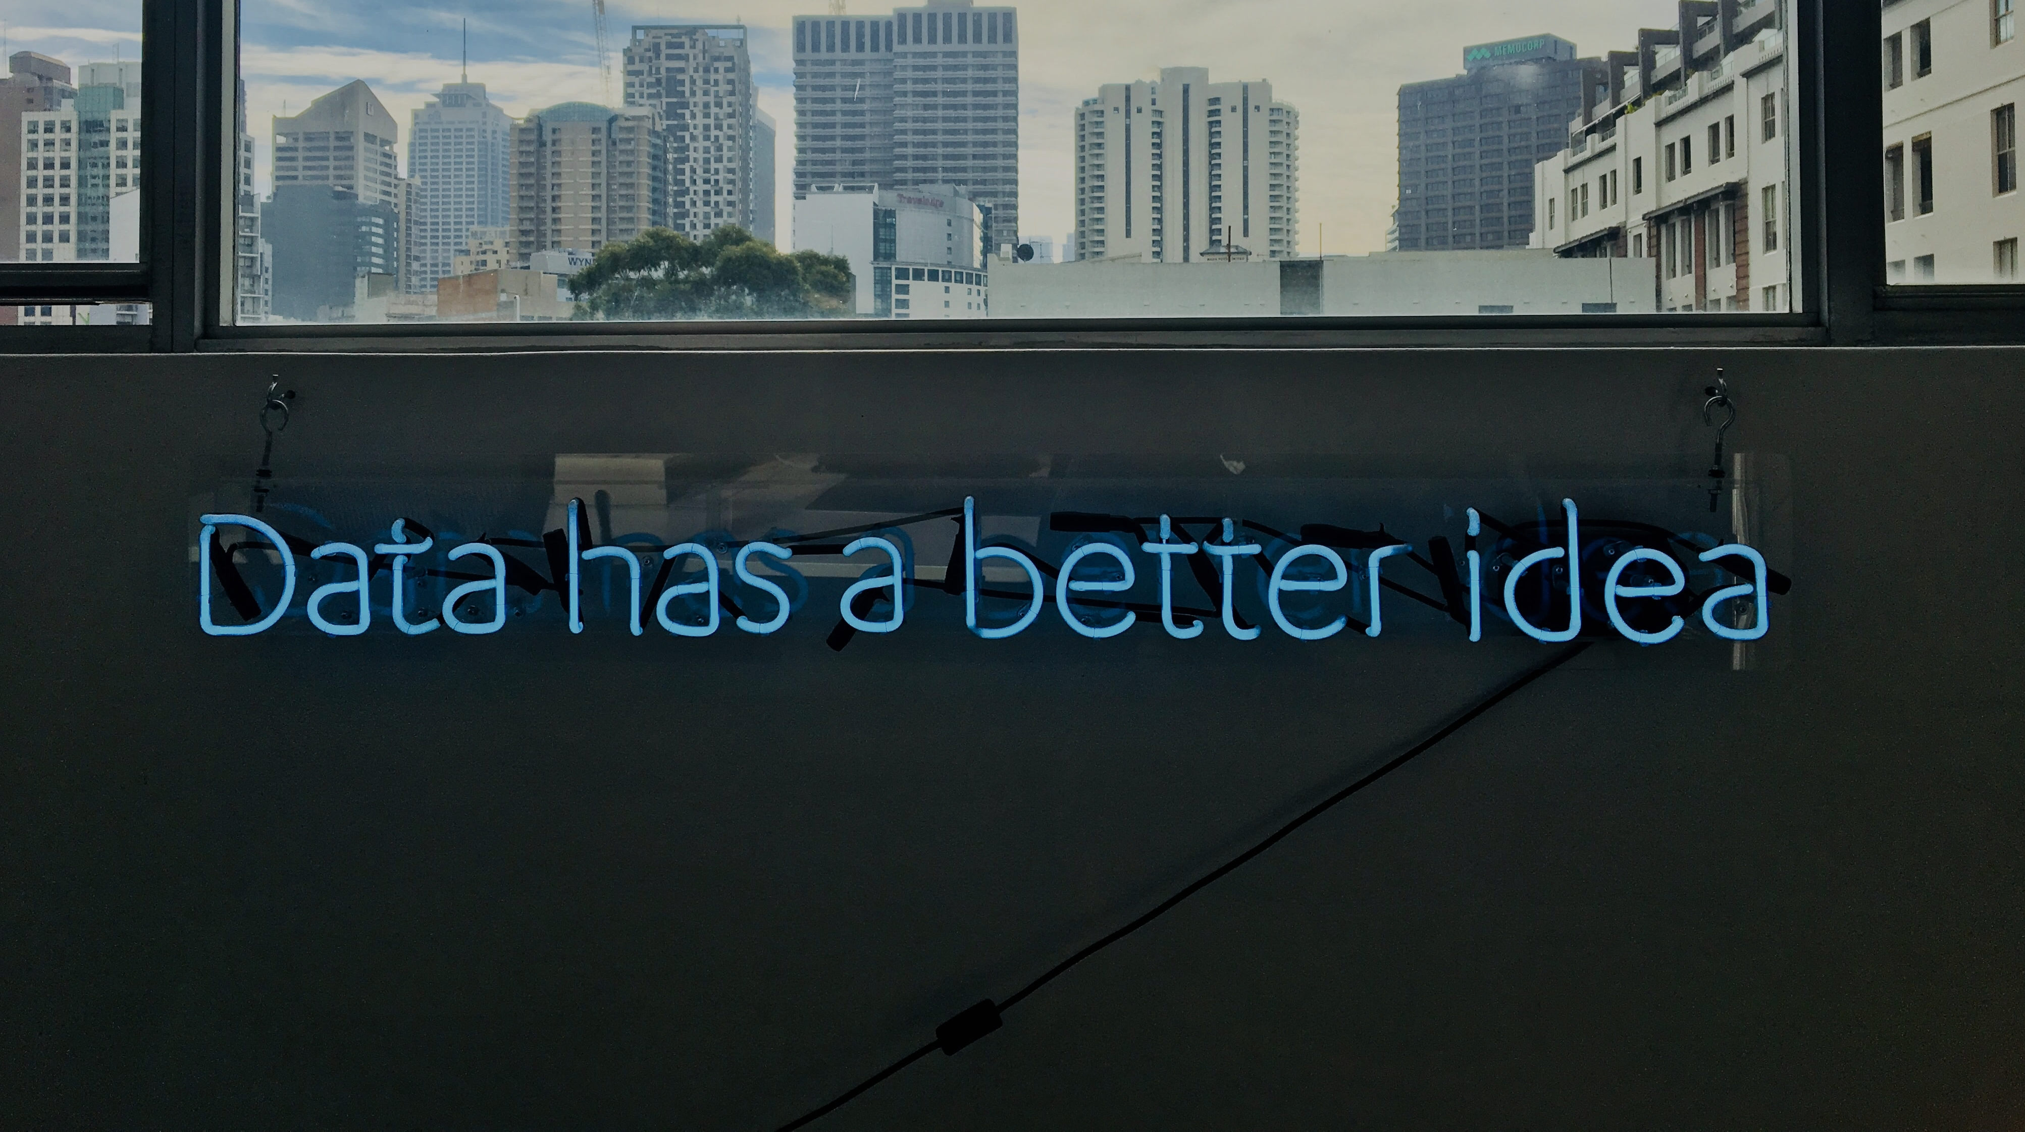
ТЕХНОЛОГИИ

Slide 11
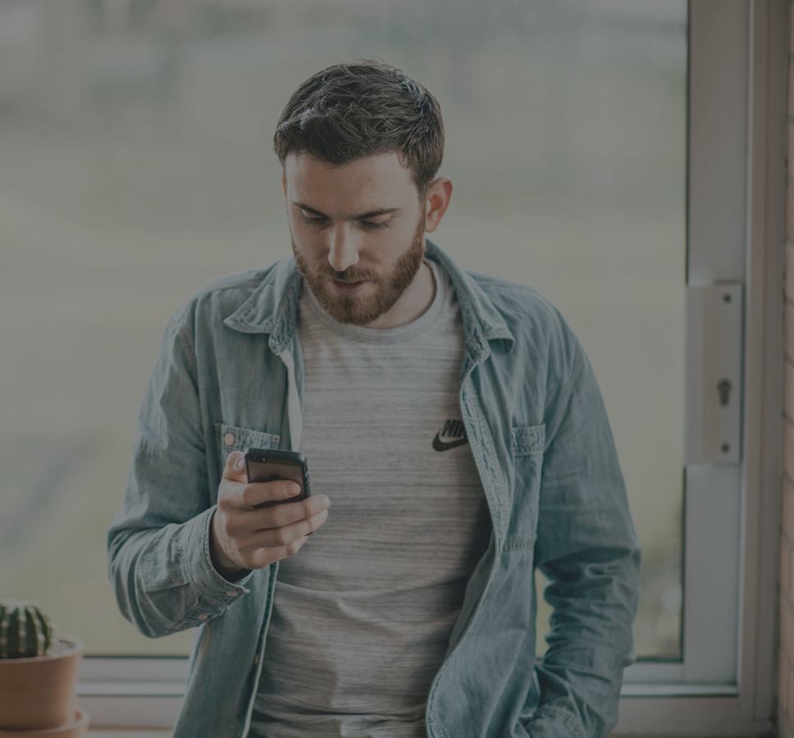

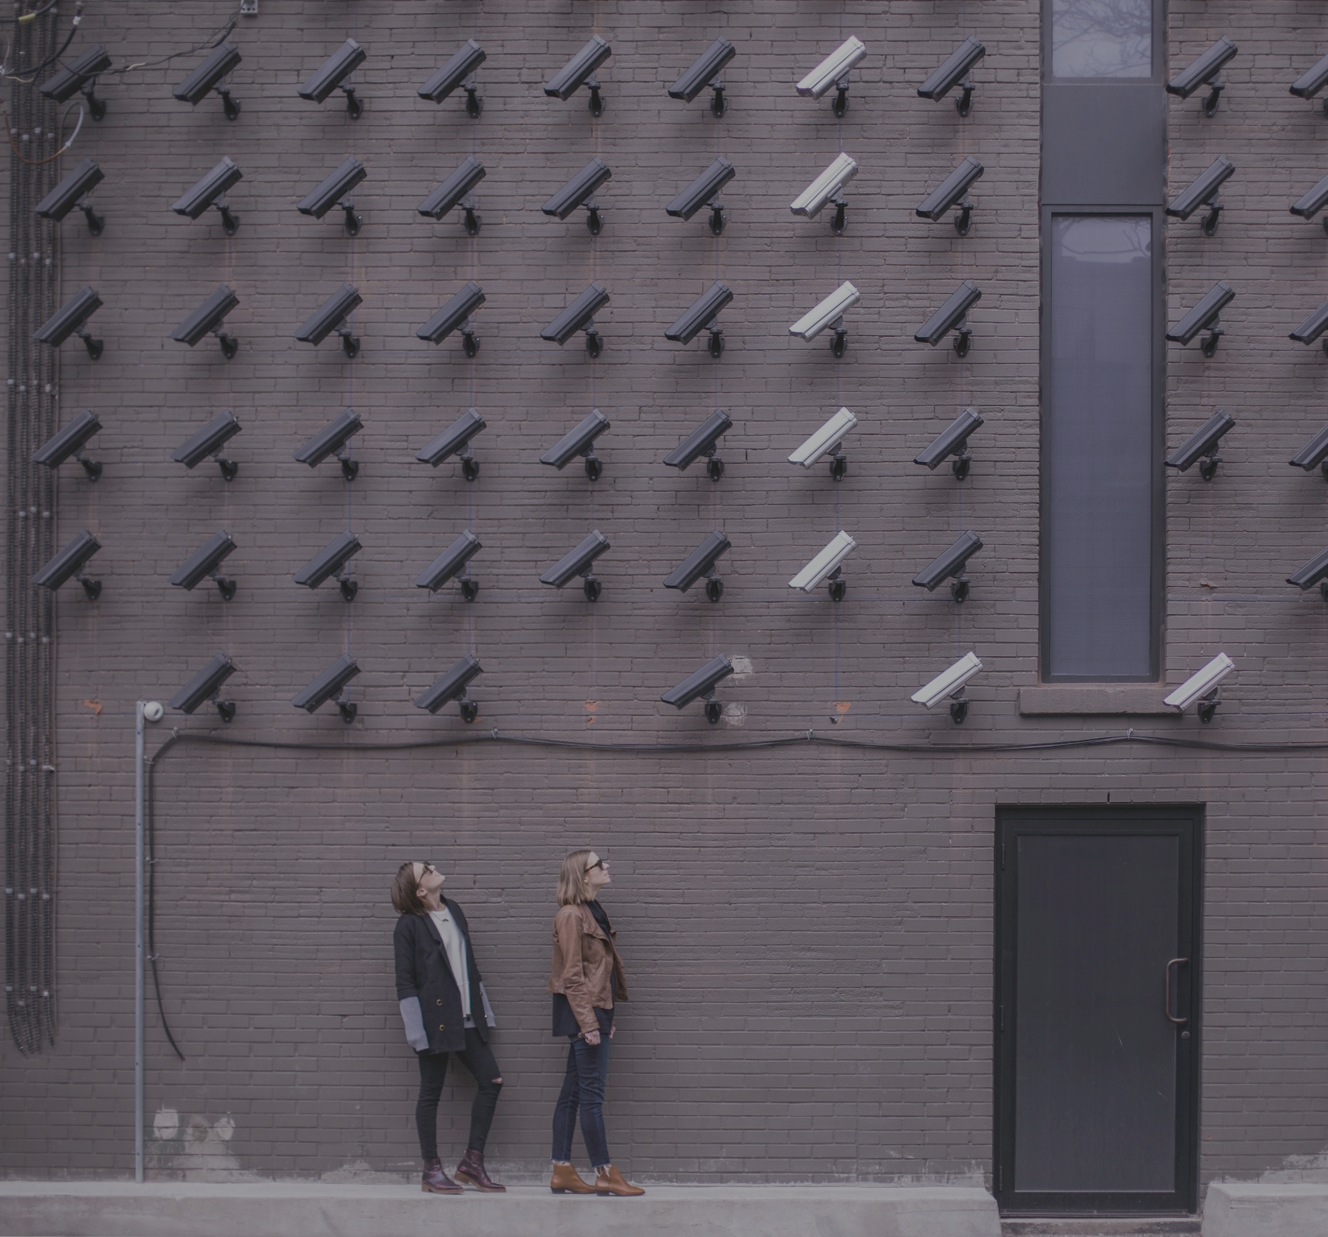

ДАННЫЕ
СОТОВЫХ ОПЕРАТОРОВ
ДАННЫЕ
МОБИЛЬНЫХ ПРИЛОЖЕНИЙ
КАМЕРЫ
GPS

Slide 12
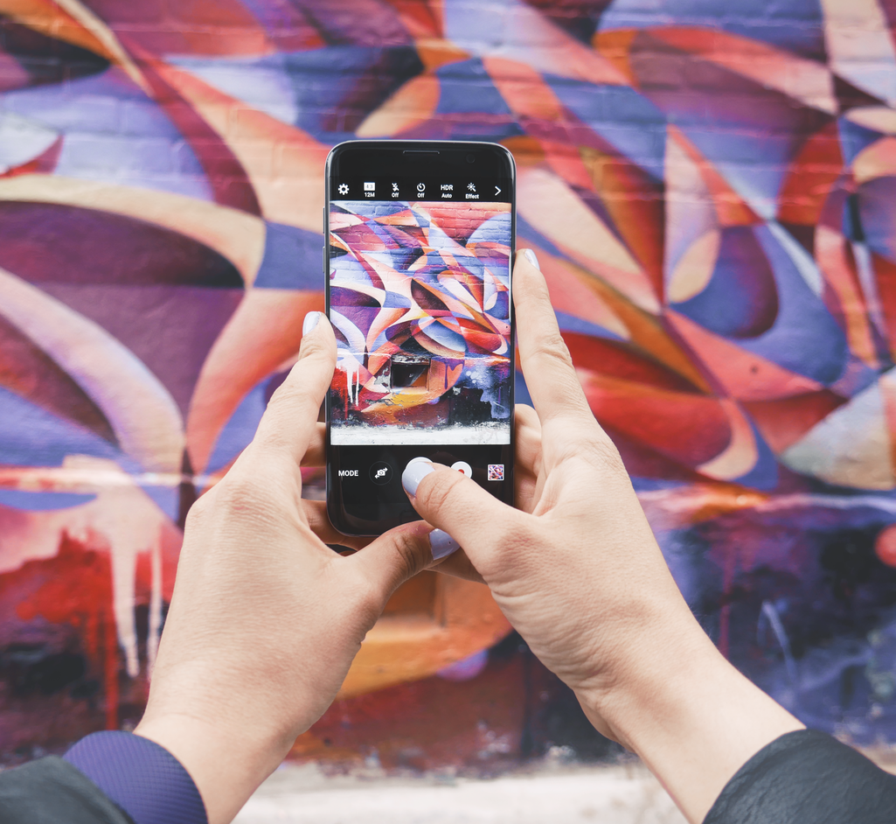

Wi-Fi
ЛОВУШКИ

Slide 13
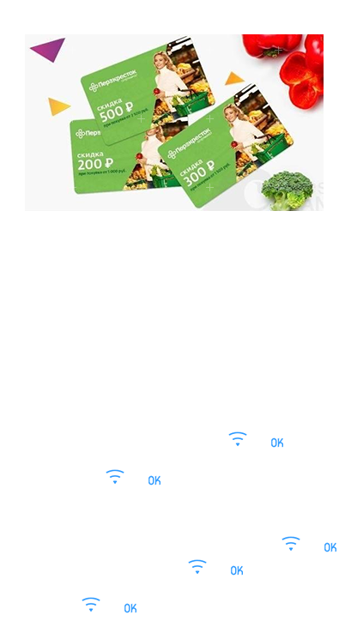




КАК ЭТО РАБОТАЕТ
У каждого мобильного устройства есть уникальный идентификатор - MAC-адрес.
Мобильные устройства проводят сканирование доступных Wi-Fi-сетей, передавая MAC-адреса.
Wi-Fi роутер на ЦБ собирает MAC-адреса мобильных устройств, попавших в зону видимости рекламного сообщения.
Собранные MAC-адреса
проходят «очистку»
Из «очищенных» MAC-адресов
формируется база данных
*Некоторые устройства, в процессе сканирования Wi-Fi сетей, вместо реального MAC-адреса выдают случайно сгенерированный (подставной) идентификатор

Slide 14
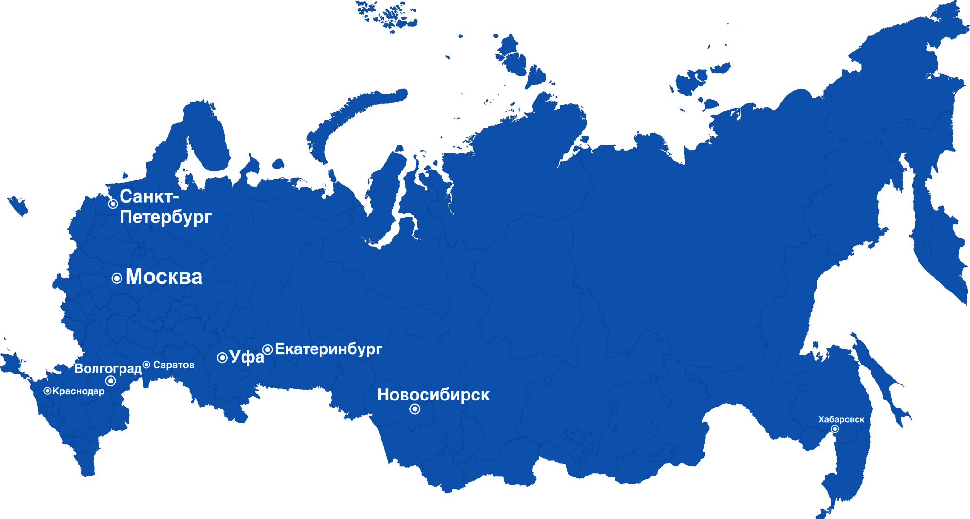


ФЕДЕРАЛЬНЫЙ ОХВАТ
9
ГОРОДОВ
~1.4 млн. УНИКАЛЬНЫХ ОЧИЩЕННЫХ
MAC-АДРЕСОВ ЕЖЕДНЕВНО
403
ЦИФРОВЫХ ЭКРАНА ОБОРУДОВАНЫ WI-FI ЛОВУШКАМИ

Slide 15


НОВЫЕ ВОЗМОЖНОСТИ

Slide 16







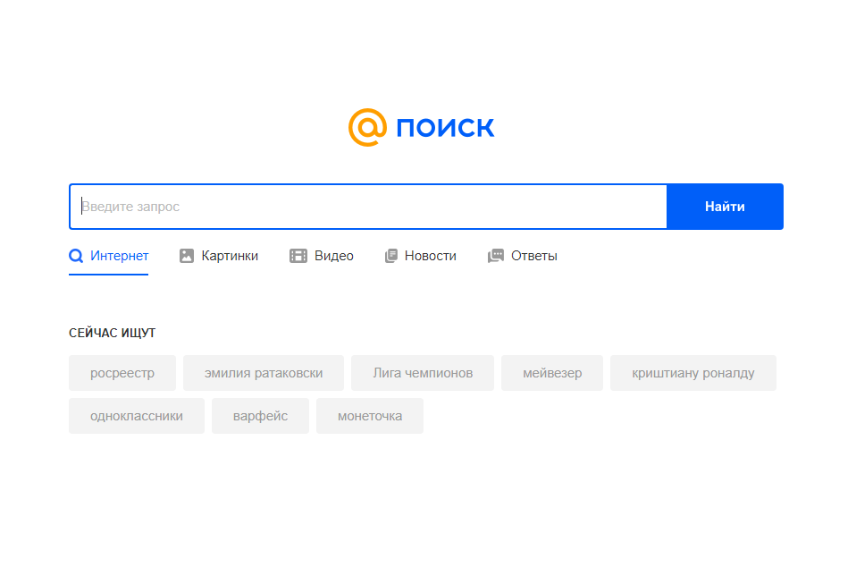
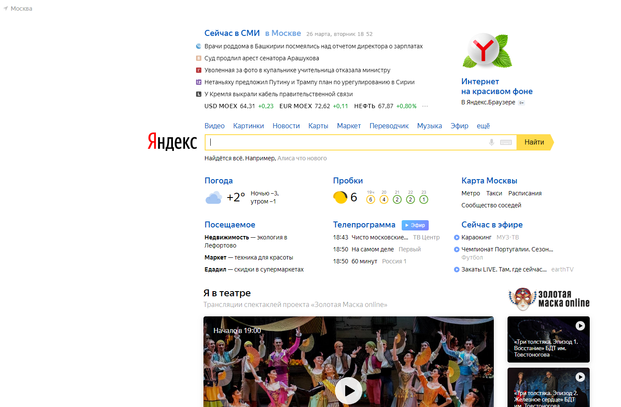



РЕТАРГЕТИНГ В ОНЛАЙНЕ
Wi-Fi роутер собирает MAC-адреса.
Собранные MAC-адреса загружаются в MyTarget или Яндекс.Директ, где они обогащаются аудиторными данными – соцдем, интересы и др.
Выделяется ЦА
В настройках рекламной кампании в онлайне задаются параметры по таргетингу
ЦА, которая видела рекламу на цифровых билбордах, увидит ее в онлайне.

Slide 17

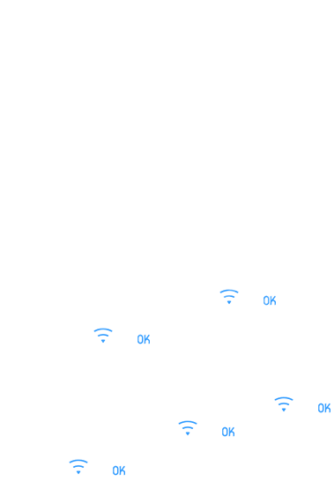




ОЦЕНКА ДОХОДИМОСТИ
Билборд с Wi-Fi роутером, собирает MAC-адреса мобильных устройств
Торговая точка, оснащенная Wi-Fi роутером, собирает MAC-адреса мобильных устройств посетителей.
На основе совпадающих MAC-адресов выявляется доходимость.
4 000 700
уникальных MAC-адресов
6 800 000
уникальных MAC-адресов
!
ПРОВЕДЕНИЕ A/В ТЕСТИРОВАНИЯ:
Сравнение доходимости между теми, кто пришел в магазин без просмотра рекламы, и теми, кто увидел рекламу, а затем пришел в магазин.
680 000
СОВПАДАЮЩИХ MAC-АДРЕСОВ
10%
ПРОЦЕНТ ДОХОДИМОСТИ

Slide 18






ВЫЯВЛЕНИЕ ОПТИМАЛЬНОЙ ЧАСТОТЫ КОНТАКТА
Сверяются списки MAC-адресов полученные с ЦБ и полученные в магазине
На основе доходимости, собранные MAC-адреса разбиваются на группы по частоте рекламного контакта.
30%
Внутри каждой группы определяется свой % доходимости.
45%
47%
Формируется оптимальная частота показа рекламы.
Видели рекламу
1- 5 раз
и зашли
в магазин
Видели рекламу
5-10 раз
и зашли
в магазин
Видели рекламу
10+ раз
и зашли
в магазин

Slide 19









ПОРТРЕТ ЦЕЛЕВОЙ АУДИТОРИИ
ПОЛ
ВОЗРАСТ
СЕМЕЙНОЕ
ПОЛОЖЕНИЕ
ИНТЕРЕСЫ
РАСПРЕДЕЛЕНИЕ
ПО ГЕО
ИСТОРИЯ
ПОКУПОК
И ДРУГОЕ

Slide 20

ПРИМЕРЫ
ОБОГАЩЕННИЯ ДАННЫХ

Slide 21
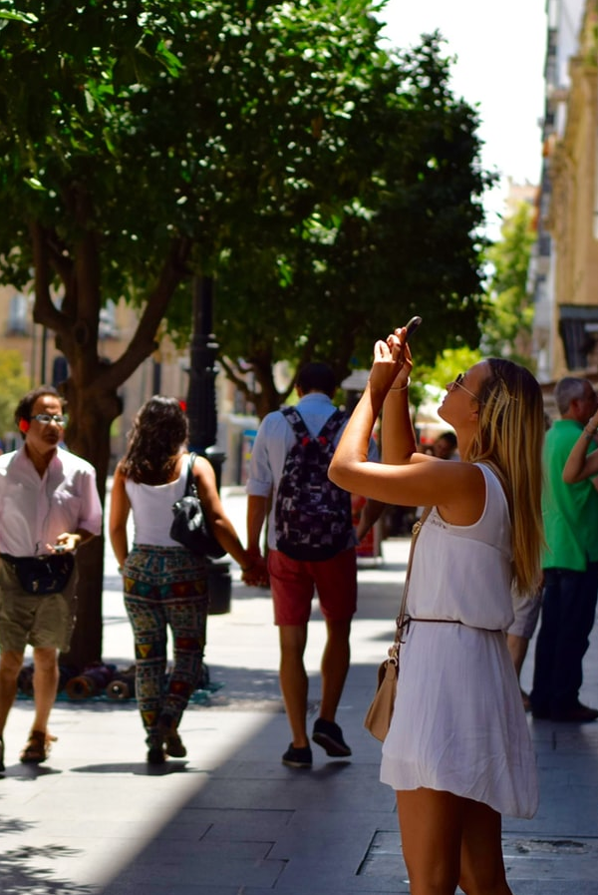
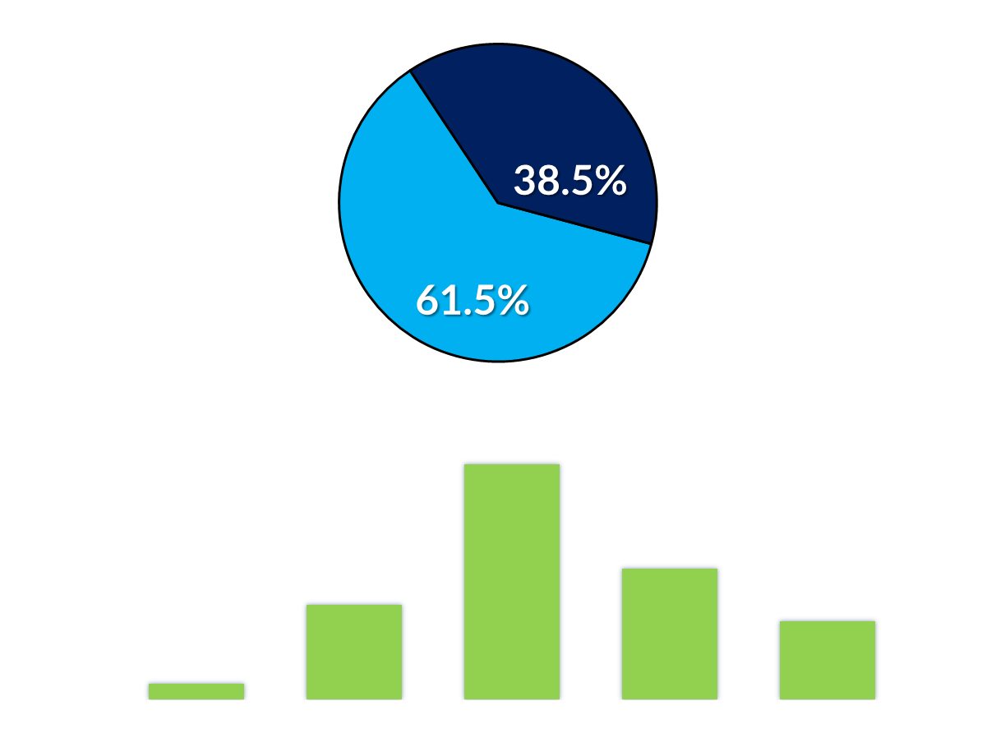


ПОЛ, ВОЗРАСТ
ИСТОЧНИК: МАКСИМА ТЕЛЕКОМ

Slide 22
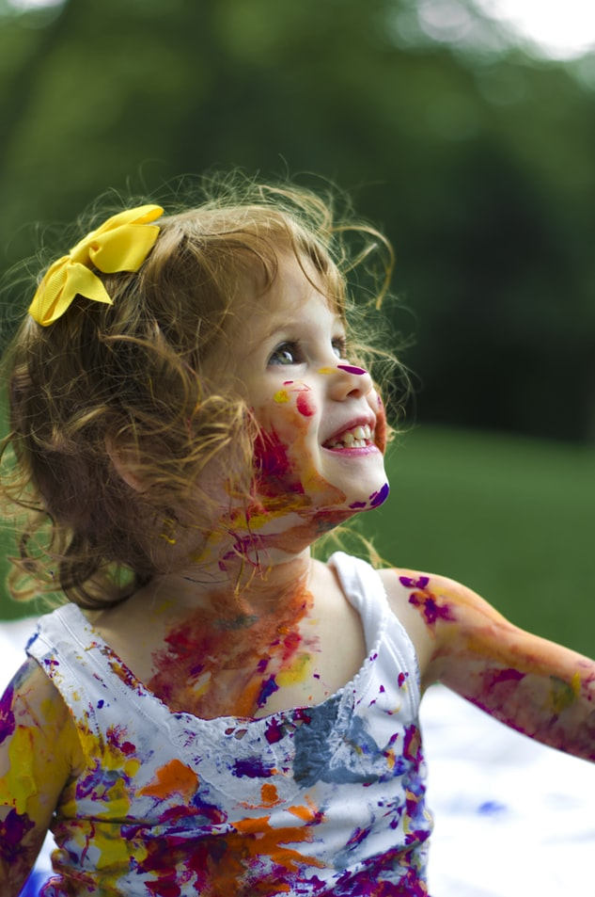
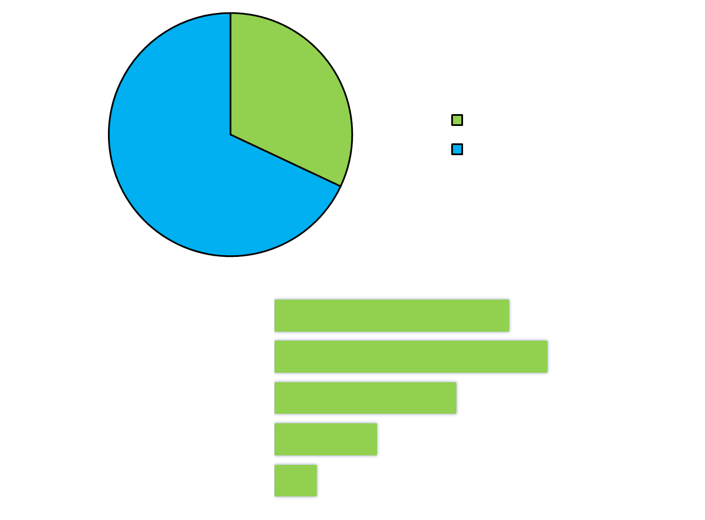
ДЕТИ
32%
68%
ИСТОЧНИК: ЯНДЕКС

Slide 23


ПЛАНИРУЕМЫЕ ДОРОГИЕ ПОКУПКИ
ИСТОЧНИК: ЯНДЕКС

Slide 24
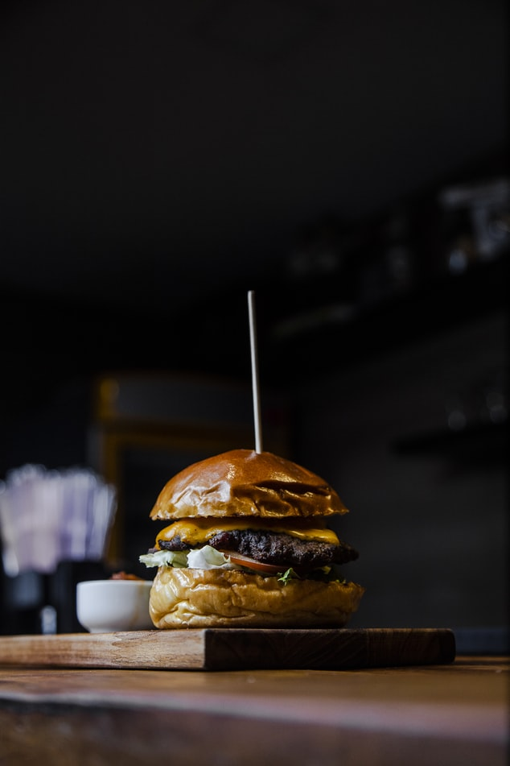
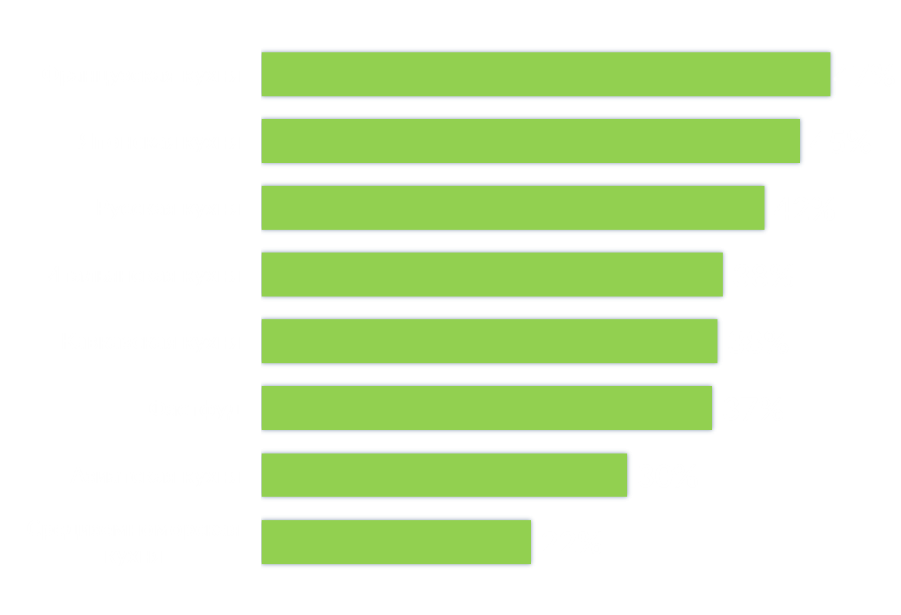
ПРЕДПОЧТЕНИЯ
В ЕДЕ
ИСТОЧНИК: ЯНДЕКС

Slide 25
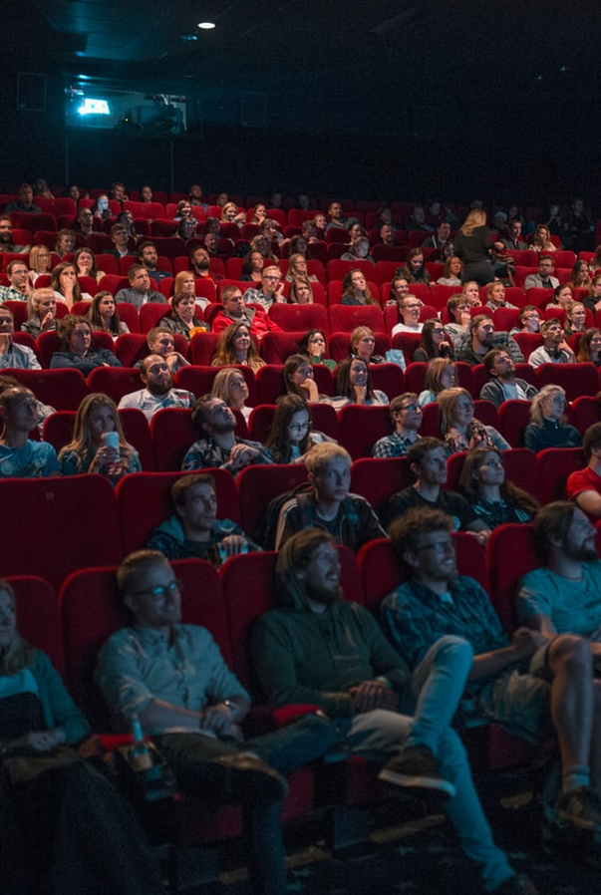
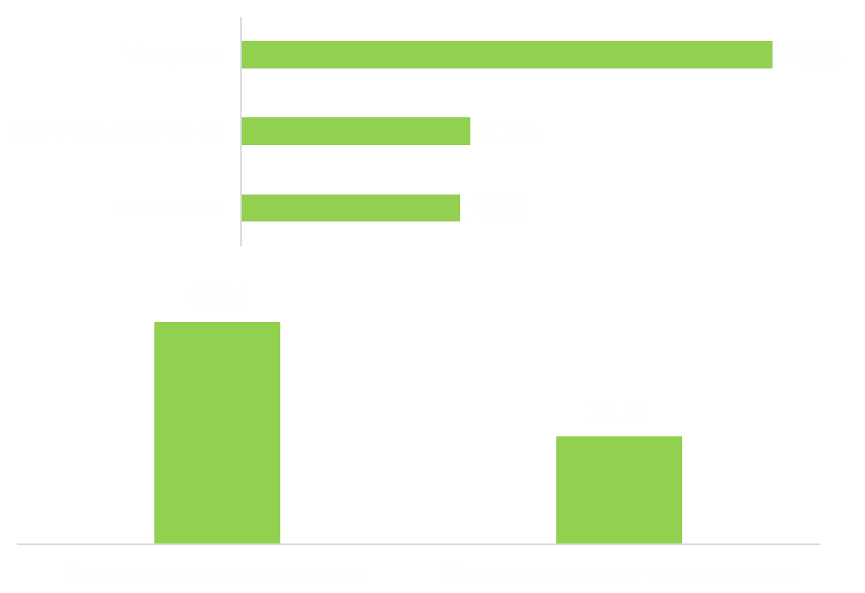
ОТДЫХ И ПУТЕШЕСТВИЯ
ИСТОЧНИК: ЯНДЕКС. АУДИТОРИИ
ИСТОЧНИК: МАКСИМА ТЕЛЕКОМ

Slide 26
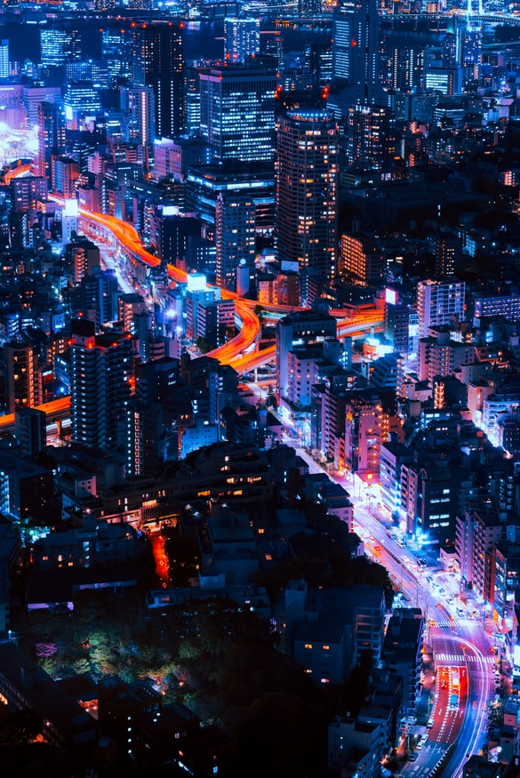
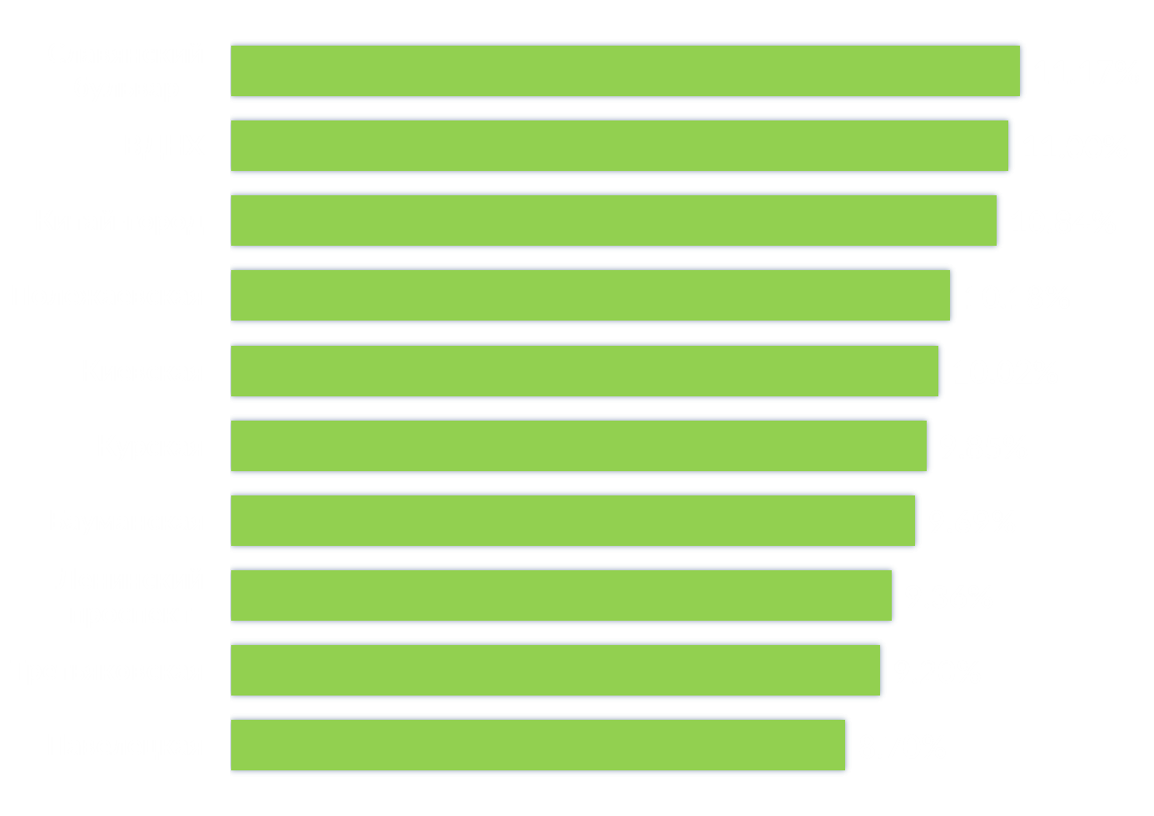
ПОПУЛЯРНЫЕ
РАЙОНЫ ДЛЯ РАБОТЫ
ИСТОЧНИК: МАКСИМА ТЕЛЕКОМ

Slide 27

CASE-STUDY
РЕТАРГЕТИНГ В ОНЛАЙНЕ
CASE-STUDY
РЕТАРГЕТИНГ

Slide 28
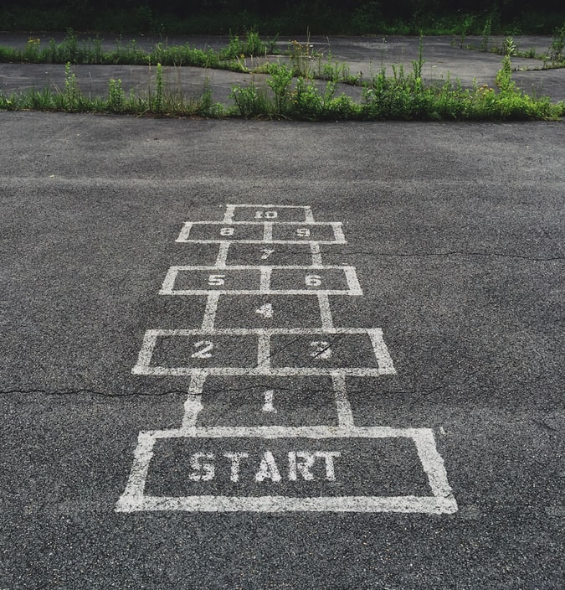





ВВОДНЫЕ ДАННЫЕ
КЛИЕНТ:
Интернет-магазин
ГЕОГРАФИЯ:
Москва
ПЕРИОД РАЗМЕЩЕНИЯ:
14.04.2019-30.05.2019
ЦЕЛЬ:
Увеличить посещаемость ресурса
КАНАЛ КОММУНИКАЦИИ:
DOOH, 43 экрана

Slide 29
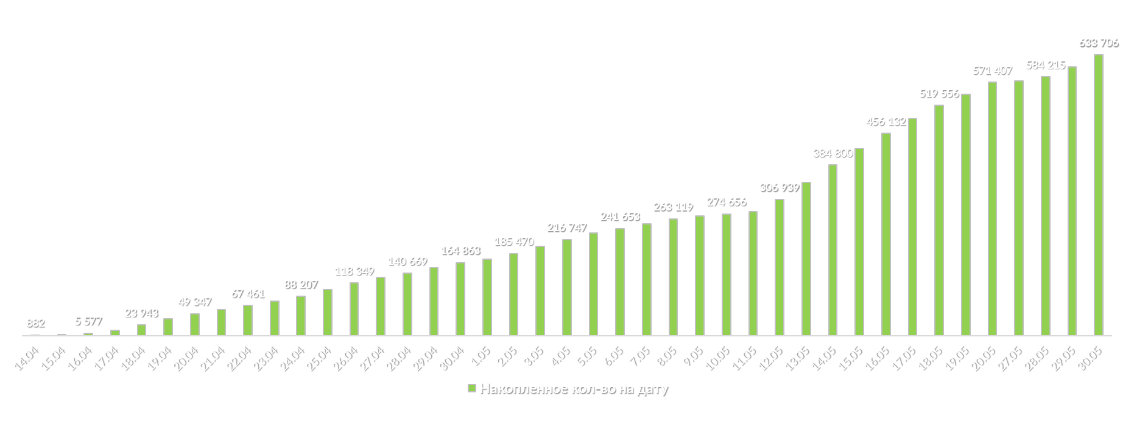
НАБОР ОЧИЩЕННЫХ MAC-АДРЕСОВ ПО ДНЯМ
  На последний день кампании сохранилась высокая динамика прироста охваченной аудитории – рекомендация увеличить период размещения для достижения оптимально-максимального охвата.
!
Дата | 14.04 | 15.04 | 16.04 | 17.04 | 18.04 | 19.04 | 20.04 | 21.04 | 22.04 | 23.04 | 24.04 | 25.04 | 26.04 | 27.04 | 28.04 | 29.04 | 30.04 | 1.05 | 2.05 | 3.05
Накопленное кол-во на дату | 882 | 2 371 | 5 577 | 11 476 | 23 943 | 37 714 | 49 347 | 58 664 | 67 461 | 77 565 | 88 207 | 103 865 | 118 349 | 130 864 | 140 669 | 152 825 | 164 863 | 173 080 | 185 470 | 201 030
Дата | 4.05 | 5.05 | 6.05 | 7.05 | 8.05 | 9.05 | 10.05 | 11.05 | 12.05 | 13.05 | 14.05 | 15.05 | 16.05 | 17.05 | 18.05 | 19.05 | 20.05 | 27.05 | 28.05 | 29.05 | 30.05
Накопленное кол-во на дату | 216 747 | 231 047 | 241 653 | 252 706 | 263 119 | 270 221 | 274 656 | 279 499 | 306 939 | 346 063 | 384 800 | 422 279 | 456 132 | 489 226 | 519 556 | 544 651 | 571 407 | 574 635 | 584 215 | 605 804 | 633 706

Slide 30
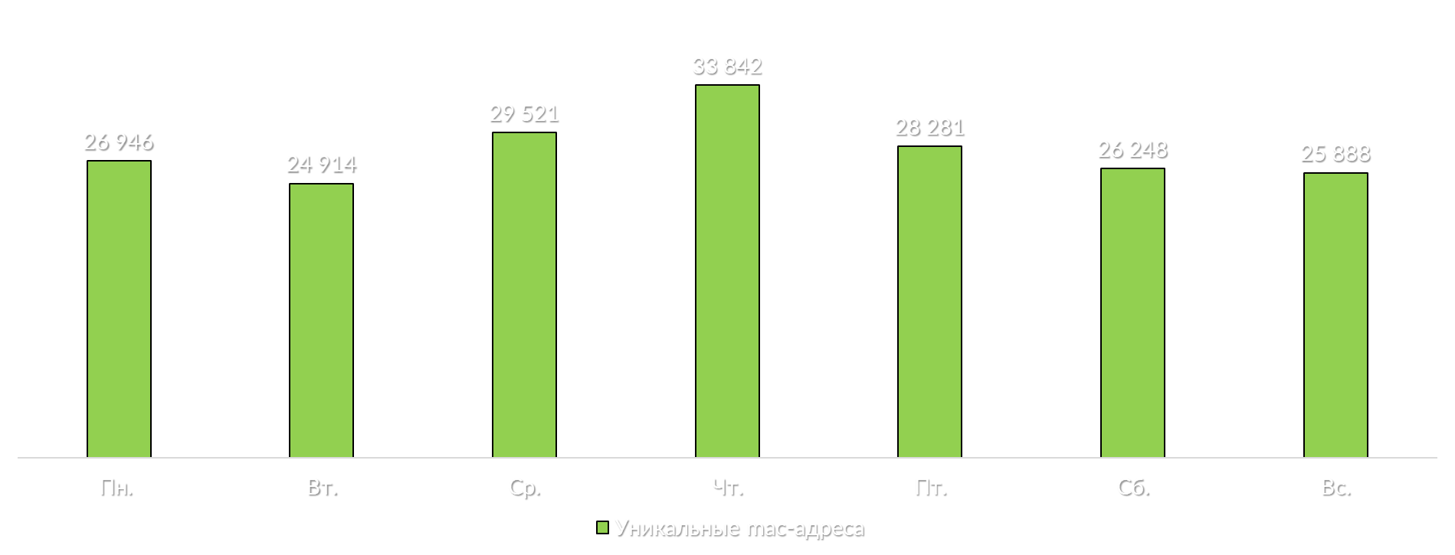
НАБОР MAC-АДРЕСА ПО ДНЯМ
(среднее за неделю)
!
  Наибольший охват аудитории происходил по четвергам.

Slide 31
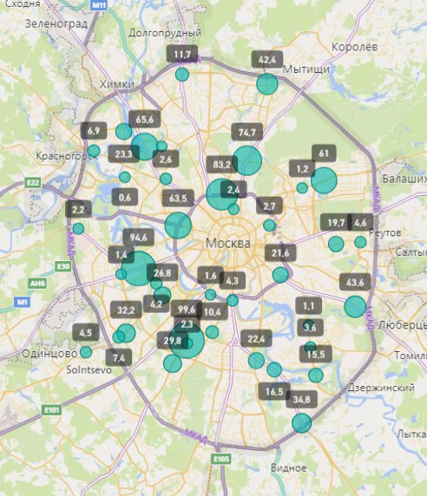
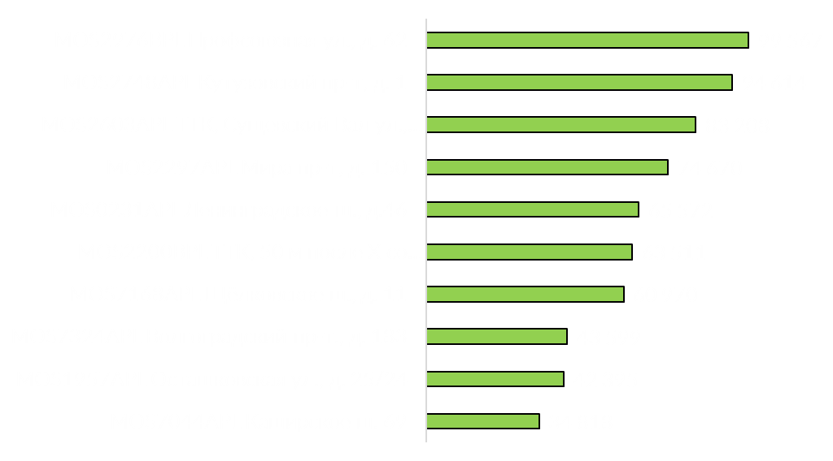
РАСПРЕДЕЛЕНИЕ MAC-АДРЕСОВ ПО СЕТИ
ТОП-10 КОНСТРУКЦИЙ, ЗАРЕГИСТРИРОВАВШИХ
МАКСИМАЛЬНОЕ КОЛ-ВО MAC-АДРЕСОВ
!
  Значительную роль в охвате аудитории сыграли цифровые билборды на Профсоюзной улице, на Ленинградском и Щелковском шоссе, ТТК и вылетных магистралях – Кутузовский и Волгоградский проспекты, Проспект Мира.

Slide 32
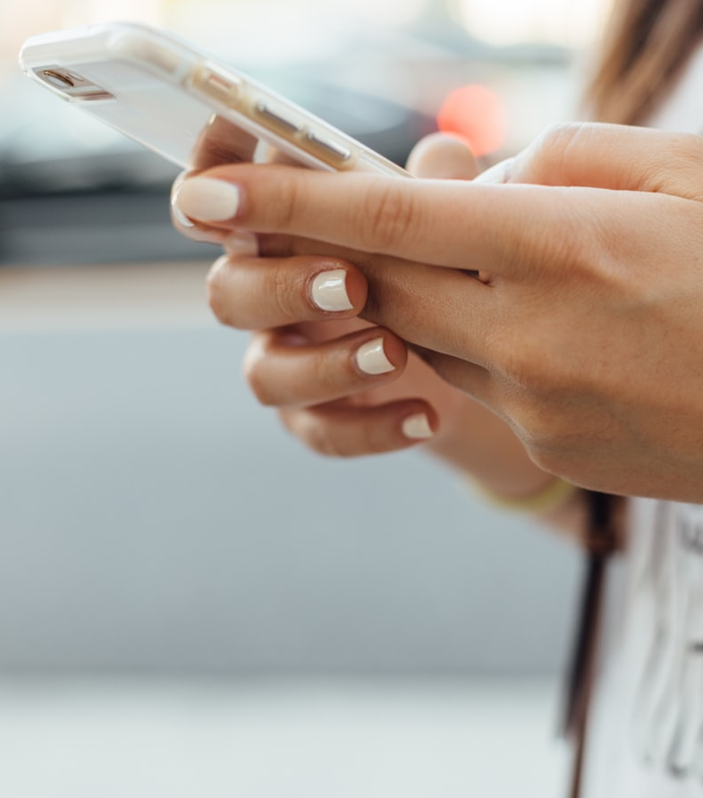
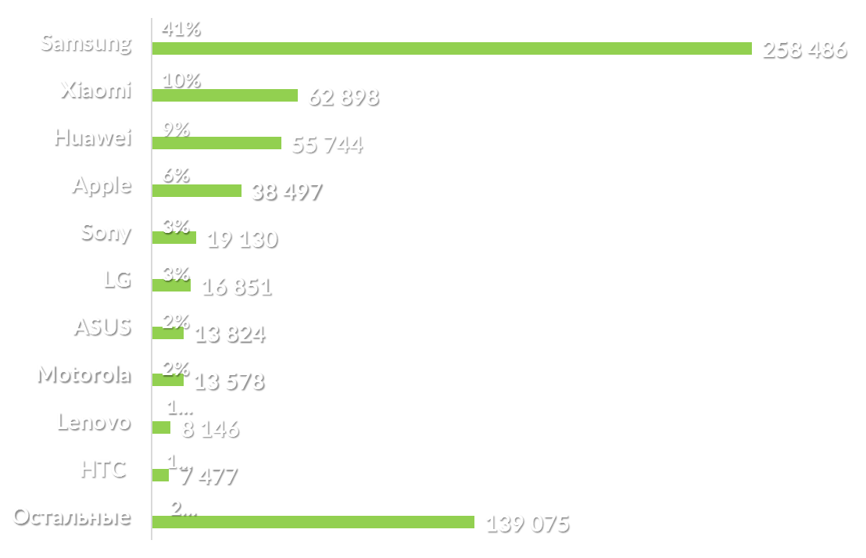
ТОП 10 ВЕНДОРОВ СРЕДИ ОЧИЩЕННЫХ
MAC-АДРЕСОВ
!
  Более 70% от всех идентифицированных mac-адресов составляют Android-пользователи.

Slide 33
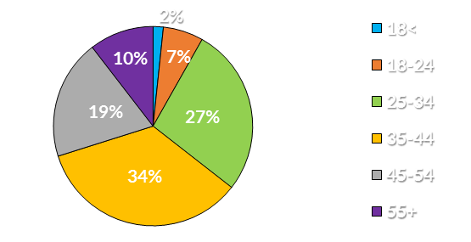




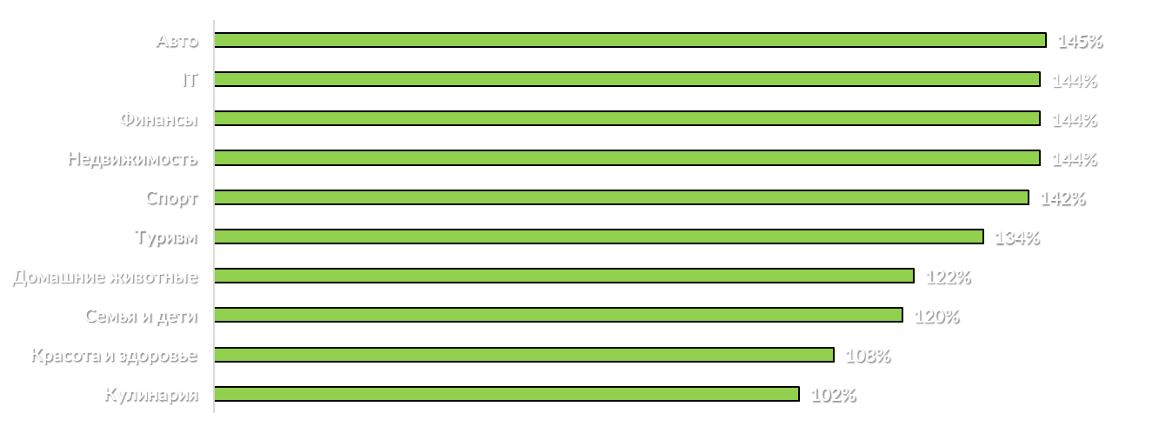
ПРОФИЛЬ ОХВАЧЕННОЙ АУДИТОРИИ
Пол
Возраст
Устройства
Женщины
Мужчины
Смартфоны
Планшеты
35.4%
64.6%
95.6%
4.4%
Интересы (аффинити-индекс)
Города проживания
Москва | 80.6%
Балашиха | 0.98%
Санкт-Петербург | 0.89%
Мытищи | 0.84%
Химки | 0.71%
Королёв | 0.62%
Одинцово | 0.56%
Красногорск | 0.53%
Краснодар | 0.49%
Подольск | 0.44%

Slide 34

МЕДИАПОТРЕБЛЕНИЕ

Slide 35
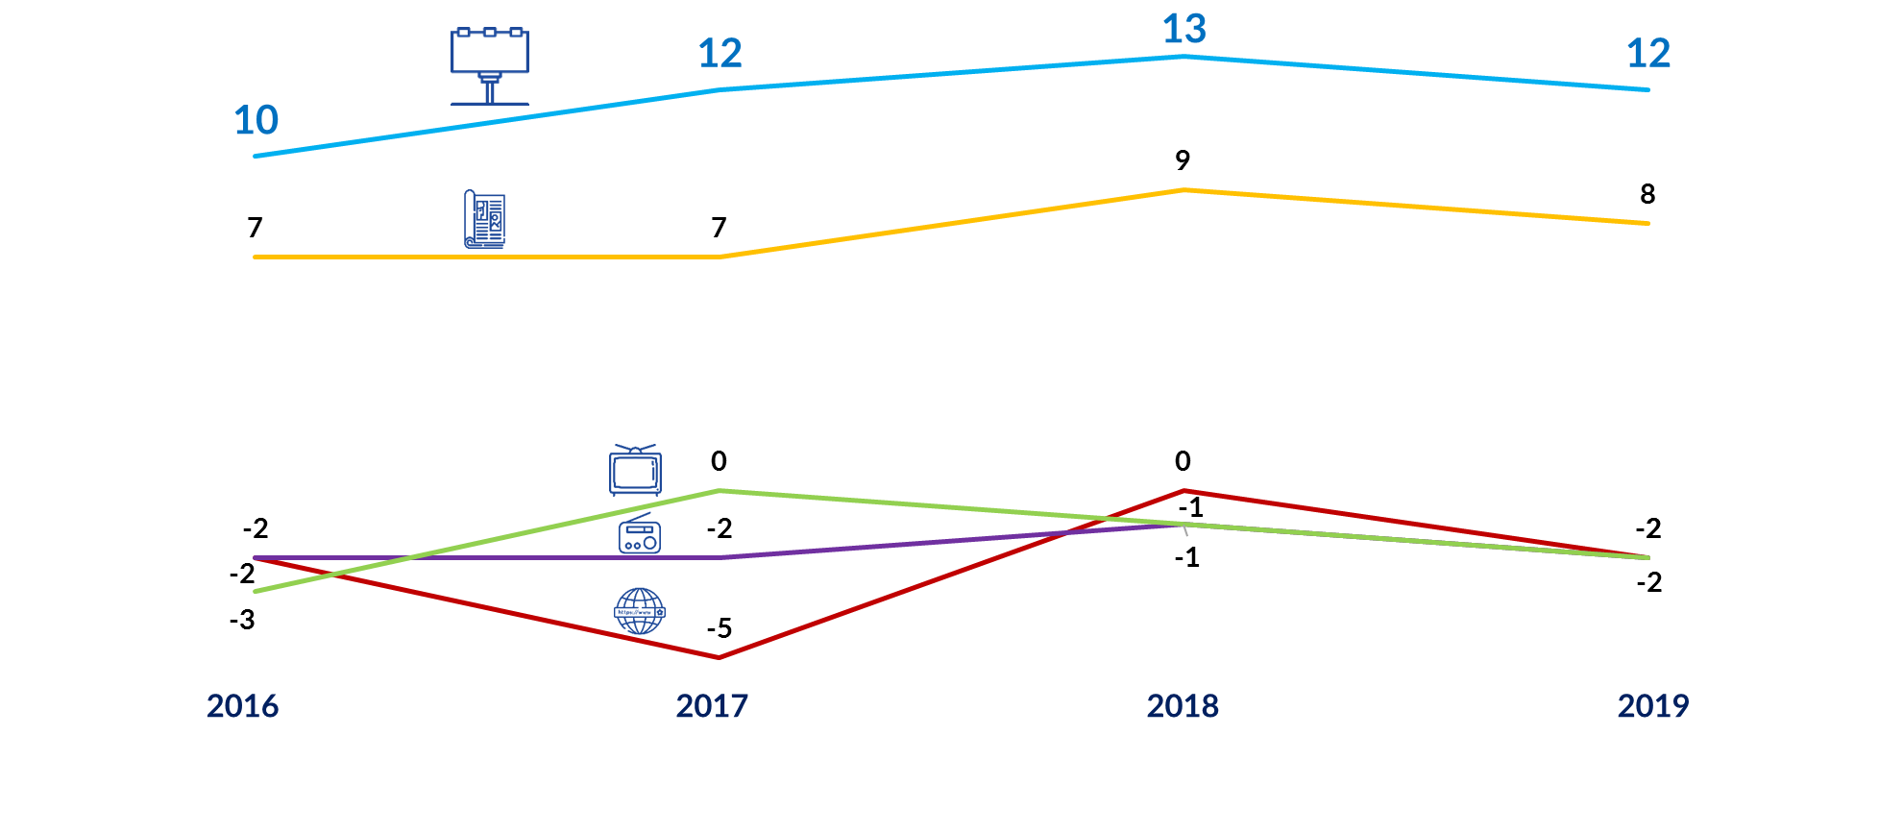
ИНДЕКС ЛОЯЛЬНОСТИ К РЕКЛАМЕ
Источник: Deloitte

Slide 36
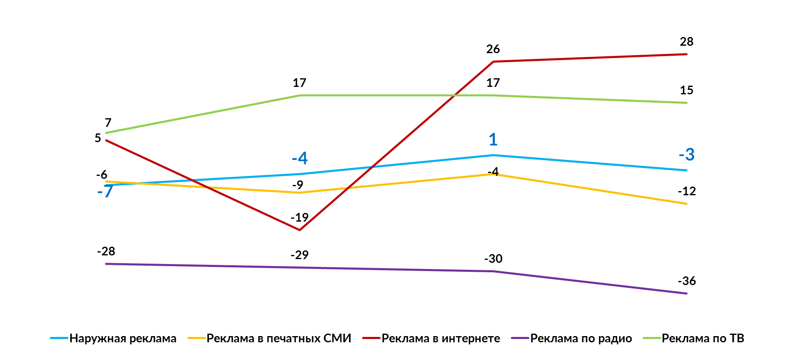
ОЦЕНКА ПОЛЕЗНОСТИ РЕКЛАМЫ
2016
2017
2018
2019
Источник: Deloitte

Slide 37
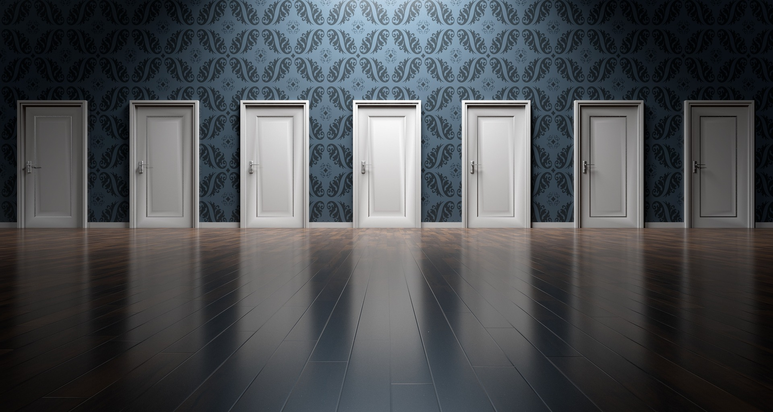
НОВЫЕ МОДЕЛИ ЗАКУПКИ

Slide 38
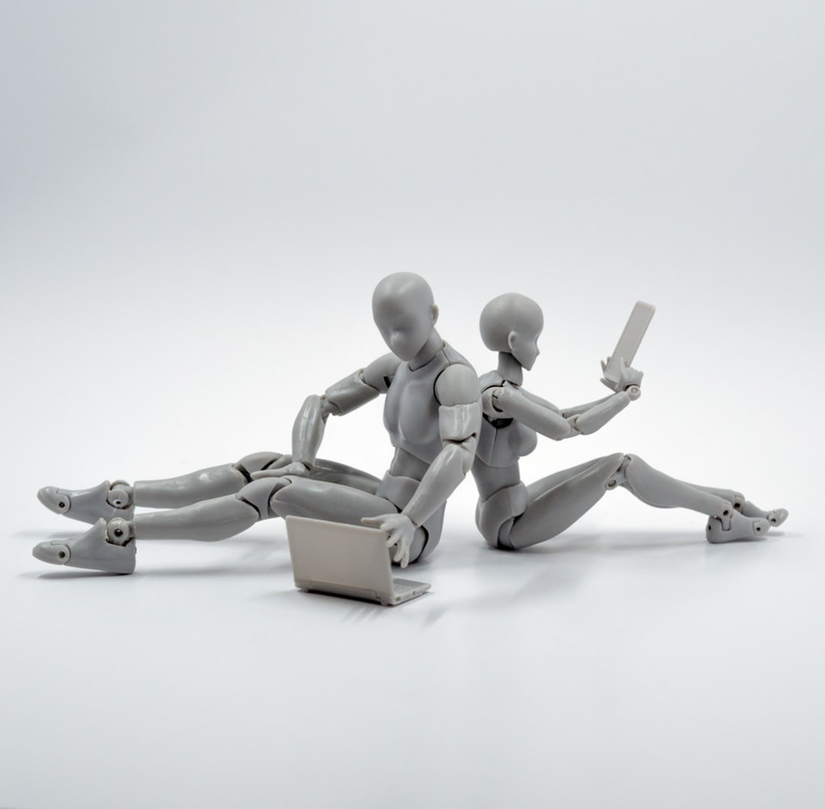

PROGRAMMATIC

Slide 39
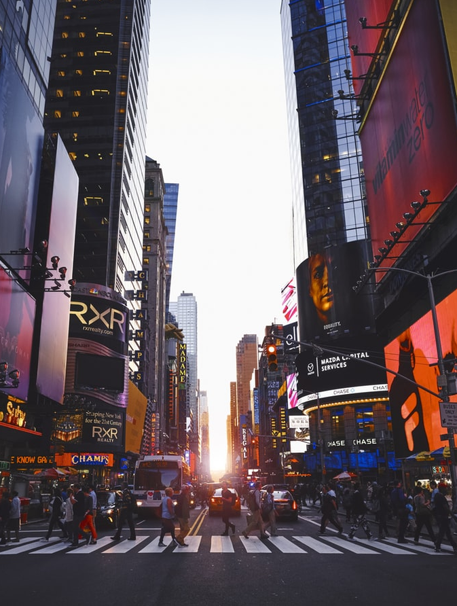

СПАСИБО ЗА ВНИМАНИЕ!

